Slide 1
Relatório de Atividades 1º Quadrimestre 2023
Janeiro-Abril

Slide 2
O que é Observatório Social?
É um espaço para o exercício da cidadania, que deve ser democrático e apartidário e reunir o maior número possível de entidades representativas da sociedade civil com o objetivo de contribuir para a melhoria da gestão pública.
Cada Observatório Social é integrado por cidadãos brasileiros que transformaram o seu direito de indignar-se em atitude: em favor da transparência e da qualidade na aplicação dos recursos públicos. São empresários, profissionais, professores, estudantes, funcionários públicos (exceto os que integrem a esfera de atuação do observatório específico) e outros cidadãos que, voluntariamente, entregam-se à causa da justiça social.

Slide 3
01-INFORMAÇÕES GERAIS
O Observatório Social de Laranjeiras do Sul-PR (OSB-LS) nasceu em Laranjeiras do Sul - PR por iniciativa do ROTARY, OAB, ACILS e outras entidades da sociedade civil organizada em 20 de fevereiro de 2014, declarado de Utilidade Pública Municipal conforme a Lei Municipal n° 054/2014 de 13/11/2014. Entidade civil autônoma, apolítica e sem fins lucrativos, cujos objetivos são:
Promover a Educação fiscal; produzir, analisar e divulgar informações sobre os órgãos públicos; estimular a participação popular na administração pública; fiscalizar a aplicação dos recursos públicos no município. Além de fomentar a educação para a cidadania, o monitoramento sistemático e ininterrupto dos órgãos públicos e intervenções pontuais nas licitações que se identificar falha.

Slide 4
02-DIRETORIA Conselho de Administração
Vice- Presidente para assuntos de Controle Social
Alessandro Kominec
Vice- Presidente para assuntos financeiros
Silvia Helena Tormen
Vice- Presidente para assuntos Institucionais e de Alianças
Fernando Zatt Schardosin
Vice- Presidente para assuntos de Produtos e Metodologia
Ronaldo Seramim
Presidente:
Mauro Sergio Provin da Silva

Slide 5
Diretoria Conselho Fiscal
Gilberto Boaria
Cleverson Lucas dos Santos
João Batista Boeira
Edamara Maria Perius
Wilian Sergio Olazar
Paulo Fernando Vieira Machado

Slide 6
03-AÇÕES E EVENTOS
Audiência Pública 3° Quadrimestre;
Monitoramento de obras (ciclovia e calçamento);
Vistoria na Super Creche III;
Vistoria na obra da Unidade Básica de Saúde – UBS São Miguel;
Estagiários do OSB-Laranjeiras do Sul.

Slide 7
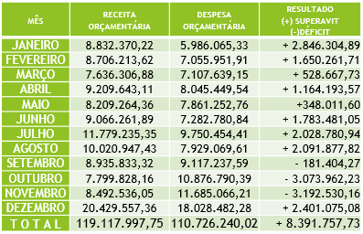
04- AUDIÊNCIA PÚBLICA
No dia 25 de Fevereiro do corrente ano, realizou-se na Câmara de vereadores de Laranjeiras do Sul às 13h30min, a Audiência Pública do Município de Laranjeiras do Sul, referente ao 3º quadrimestre de 2022, estiveram presentes os vereadores das comissões de Finanças e Orçamento, Valeide Scarpari, Ney Becker o departamento de contabilidade, Romeu, Deonildo, Joilson, Cintia e Ivonete.
Iniciou-se pela apresentação do demonstrativo da execução do orçamento criança por fonte de recurso, aonde foram explicadas as origens das receitas e também as despesas realizadas no período. Seguindo para as metas fiscais de arrecadação até o 3º quadrimestre, tendo como média mensal realizada de arrecadação R$9.926.499,81, na sequência foi apresentado o cronograma de desembolso, ou seja, as despesas realizadas, ficando com uma média realizada de R$ 9.227.186,67.
Na sequência foi evidenciado o comparativo mensal entre a receita arrecadada e a despesa realizada, de acordo com a tabela abaixo.

Slide 8
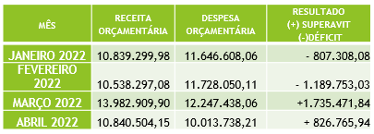
Na continuidade foi explicado o demonstrativo da despesa com pessoal, o qual ficou 46,87% abaixo do limite prudencial, as ações e serviços públicos de Saúde foram de 17,57%, logo acima do limite mínimo de 15% obrigatório. Na educação o demonstrativo de receitas e despesas com a manutenção e desenvolvimento do Ensino foi de 25,50% acima dos 25% exigidos, finalizando com o demonstrativo da dívida fundada interna, que está em R$37.602.318,86 explanada sobre o pagamento de precatórios mensais, tendo cinco de particulares e além dos financiamentos a longo prazo realizados pelo município. Além de uma média de R$ 68.000,00 mensais de precatórios.
RECEITAS E DESPESAS 2022
AUDIÊNCIA PÚBLICA – SAÚDE
Já às 14h30min começou a Audiência Pública do Município de Laranjeiras do Sul, referente ao 3º quadrimestre de 2022, esteve presentes os vereadores das comissões de Saúde, Valeide Scarpari, e Rodrigo Scheis. O secretário de saúde Valdecir Valicki, iniciou falando das receitas e repasses recebidos nos meses de Setembro à Dezembro, bem as despesas realizadas nos mesmos períodos, constatando um saldo em 31 de Dezembro de R$ 4.842.689,45.
O relatório de repasses do 3º quadrimestre do Ministério da Saúde para o Fundo municipal de Saúde de Laranjeiras do Sul, perfazendo um total de R$ 1.946.400,36.

Slide 9
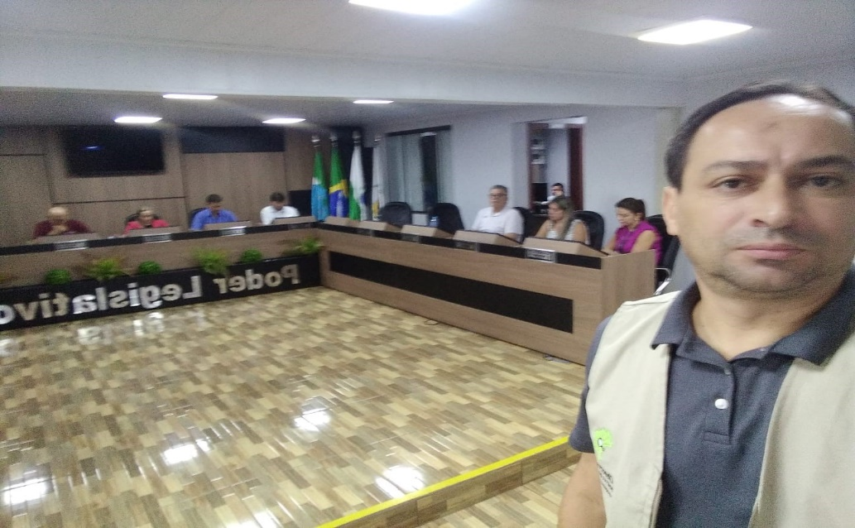
Além da classificação das despesas pagas no 3º quadrimestre por bloco e fonte de recursos do FMS de Laranjeiras do Sul, e o resultado dos indicadores de pactuação Inter Federativa de 2022, os resultados dos indicadores de saúde, o resumo dos atendimentos em Saúde no nosso município.
Quando finalizado a apresentação, abriu-se o momento para as perguntas o OSB-LS, realizou as seguintes interpelações:
Sobre os mobiliários utilizados no Hospital de campanha, sua destinação, após a desativação do mesmo;
Solicitando o aumento no número de exames;
Valores repassados a ASSISCOP;
Sobre os valores dos repasses municipais;
Sobre a rede lógica (instalação);

Slide 10
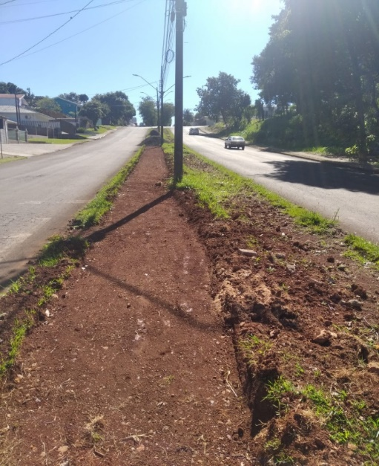
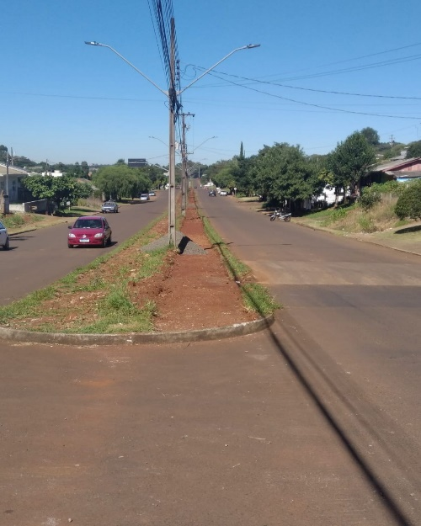
05- MONITORAMENTO DE OBRAS
Ciclovia e calçamento com pedras irregulares
O Observatório Social do Brasil – Laranjeiras do Sul, esteve realizando o monitoramento de duas obras em nossa cidade, foram as seguintes obras: Ciclovia da Avenida Santos Dumont, no sentido BR- 158 e calçamento da Avenida Álvaro Natel de Camargo – bairro Água Verde.
A equipe de vistoria de obras do OSB- Laranjeiras do Sul esteve efetuando o monitoramento de duas obras: A etapa inicial do trecho da ciclovia, iniciando na Avenida Santos Dumont esquina com a Rua Nogueira do Amaral, até a BR 158, realizado a retirada da grama e início de nivelamento do trecho da pista, estaqueamento e depois a colocação de pedras britadas, de acordo com fotos em anexo.
Ciclovia

Slide 11
Calçamento e galeria de águas pluviais
Com 4 lotes de serviços de calçamento, o da Avenida Álvaro Natel de Camargo, ainda na fase de construção das bocas de lobos e galerias de águas pluviais, iniciando na rua Rio de Janeiro até a Rua Goiás no bairro Água Verde com uma área total de 3.640,00 m² e na rua Rio Grande do Sul com uma área total de 1.490,00 m² ambas pertencentes ao LOTE 2. Conforme fotos em anexo.
Urbanização de trechos de ruas do quadro urbano de laranjeiras do sul com pavimentação poliédrica com pedras irregulares.
LOTE 01 – CRISTO REI R$ 531.115,18
LOTE 02 – ÁGUA VERDE R$ 625.730,62
LOTE 03 – PARQUE INDUSTRIAL R$ 1.368.003,83
LOTE 04 – PRESIDENTE VARGAS R$ 920.278,22
LOTE 01 – RUA VEREADOR LEOPOLDO MAROCHI, RUA VEREADOR LEOPOLDO PETROSKI E RUA VEREADOR JORGE PIO GONÇALVES – Bairro Cristo Rei
LOTE 02 – AVENIDA ÁLVARO NATEL DE CAMARGO E RUA RIO GRANDE DO SUL – Bairro Água Verde
LOTE 03 – AVENIDA DALMO PUTTINI, RUA AUGUSTO FERNANDES DE LIMA, RUA WALDEMAR BECKER E RUA PEDRO ALVES DE OLIVEIRA – Bairro Parque Industrial
LOTE 04 – RUA VISCONDE DE MAUA, RUA TUCUNARÉ, RUA DOURADOS, RUA JAU, RUA PINTADO, RUA PIAVA, RUA ABELE MOYSES SOMENSI, TRAVESSA MARIA EUGENIA MALHERBI E RUA HEITOR SAFRAIDER – Bairro Presidente Vargas

Slide 12
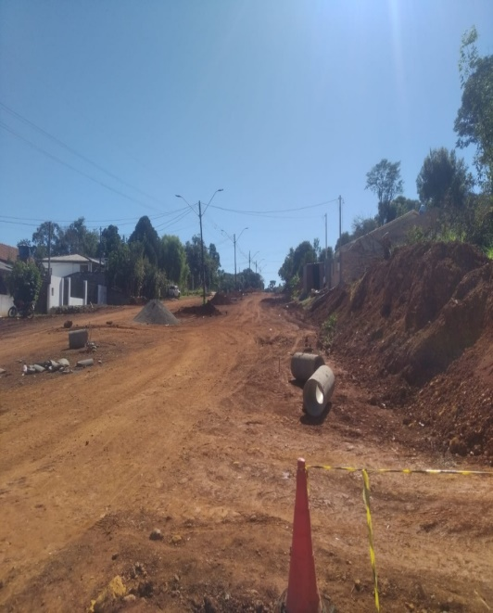
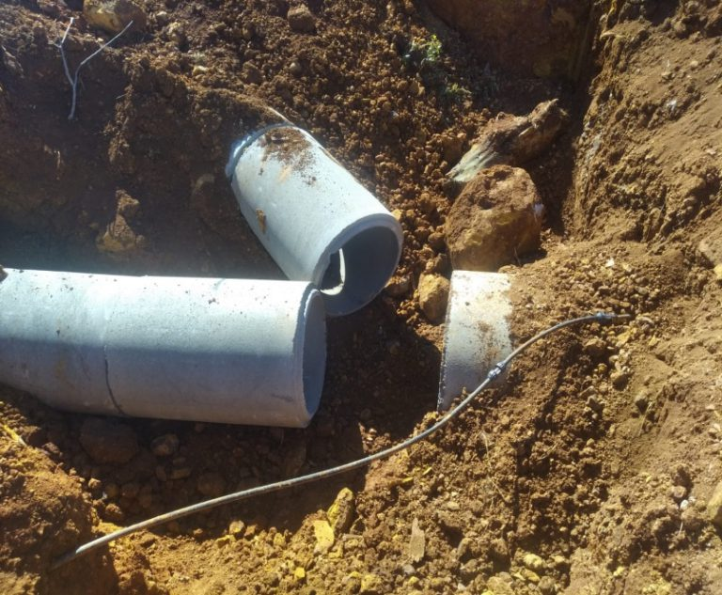
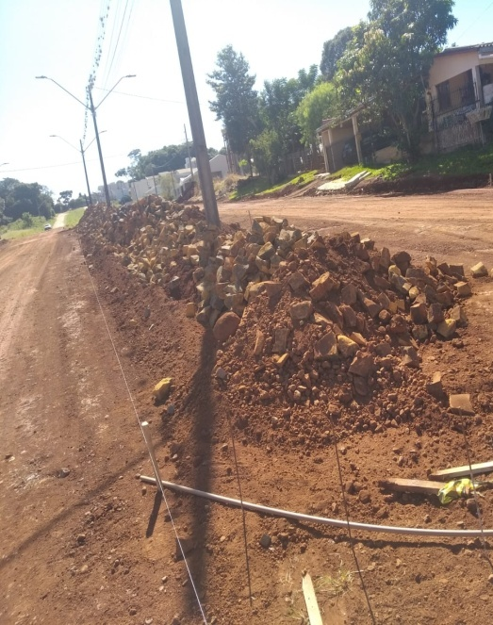
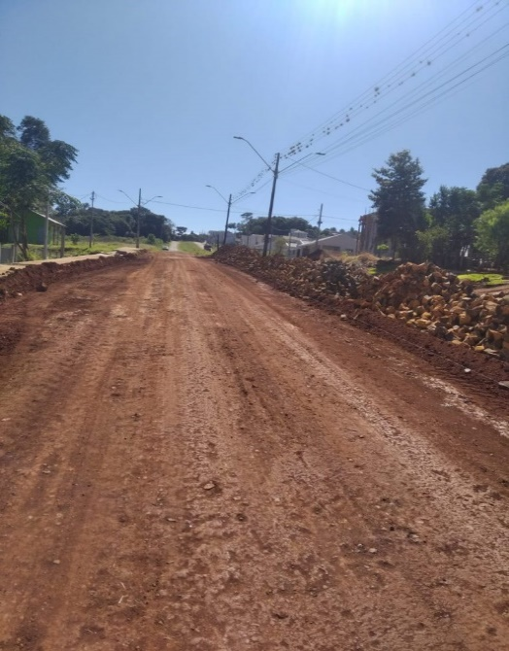
Os serviços a serem executados serão a pavimentação poliédrica com pedras irregulares, compreendendo serviços de terraplenagem, reforço do subleito, corte, transporte, assentamento de pedras irregulares sobre colchão de argila, execução de meio-fio tipo 2 e 4 DER/PR, rejunte com pó de pedra, compactação, execução de rede de drenagem.

Slide 13
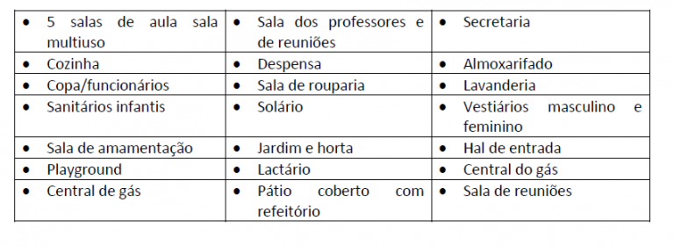
06-VISTORIA DA SUPER CRECHE III
A equipe técnica de engenharia do OSB- Laranjeiras do Sul, realizou vistoria na construção da obra da super creche III, a qual é denominada creche pré escola tipo 2 FNDE, localizada na rua Castro Alves esquina com a rua XV de Novembro no Loteamento Bom Jesus. Obra orçada em R$ 1.609.932,61 neste momento ela encontra-se na fase de acabamentos e detalhes finais da obra, a creche contará com:
Após o monitoramento foi elaborado um relatório que acompanha os projetos da obra citada, e também enviado um ofício à Secretaria de Obras, mais precisamente, ao departamento de Engenharia, sobre alguns pontos que precisam de esclarecimentos, sobre o muro, o qual apresentou problemas anteriores e sobre o esgotamento sanitário. Além de sugerir a instalação de vidros no pátio coberto com refeitório, pois nos períodos de frio esse espaço não terá condições de abrigar um refeitório, devido à quantidade de vento que por ali passará, comprovamos também algumas bancadas que não possuíam sustentação necessárias e outras apresentam fragilidades, diferentes do projeto original.

Slide 14
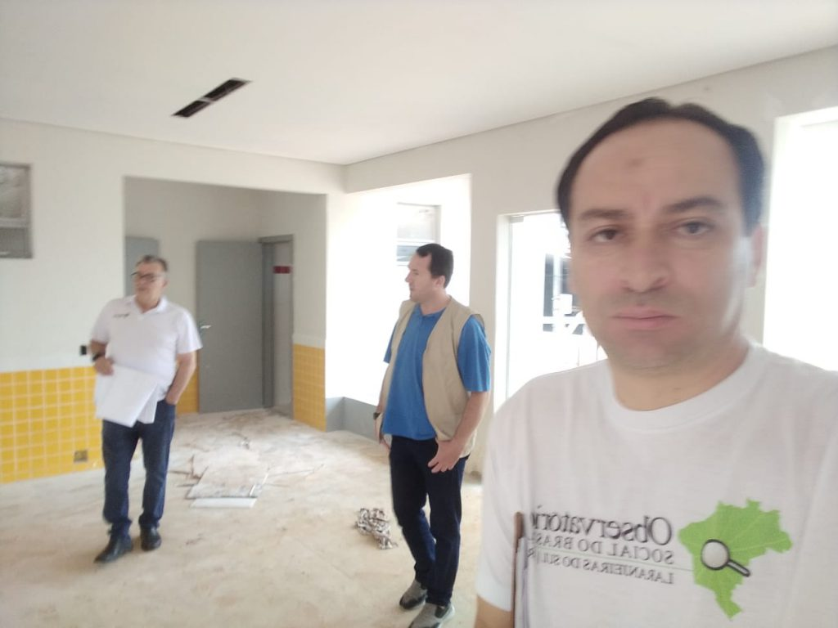
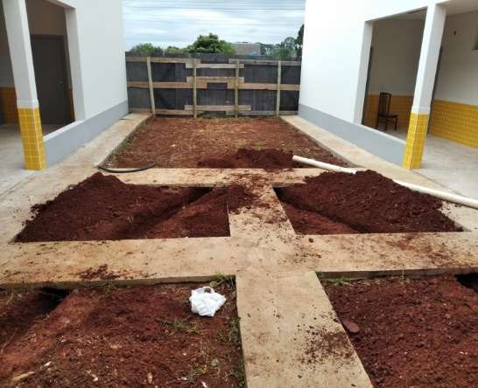
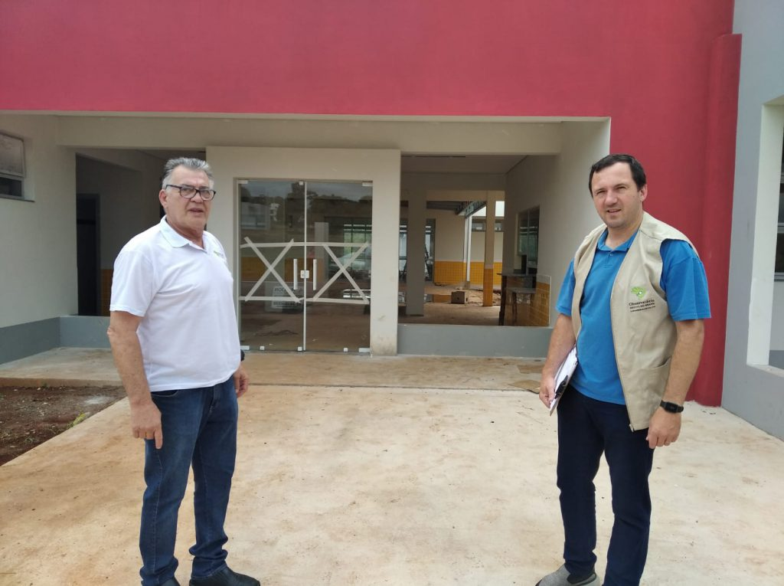

Slide 15
07-VISTORIA DA OBRA DA UNIDADE BÁSICA DE SAÚDE – UBS SÃO MIGUEL
A equipe técnica do OSB – Laranjeiras do Sul, realizou a vistoria na obra da Unidade básica de Saúde da Vila São Miguel, uma obra em alvenaria com área de 311,05 m² localizada no prolongamento da Avenida Álvaro Natel de Camargo com as seguintes coordenadas: 25,397925 e 52,400417. A obra demorou um ano e pouco para ter energia, ainda não possui rede de água.
A obra apresenta todos os projetos: Arquitetônico, Estrutural, Elétrico, Hidros sanitário, Gases, Climatização, Prevenção de Incêndio, memorial descritivo, orçamento, engenheiro civil responsável pela obra Rodrigo Soares Peixoto carteira PA - 17092/D.
Analisando o memorial descritivo da obra, projeto arquitetônico e orçamento, constatamos que já se encontram executados os seguintes itens: mobilização, movimentação de terra, fundação e estrutura, a parte da alvenaria da obra encontra-se ainda na parte de chapisco, reboco e emboco, sem piso, na cobertura o madeiramento já estava quase pronto.
A unidade contará com: Sala de recepção e espera, Espaço em saúde, salas de consultório com BWC, consultório odontológico, sanitários adaptados, sala de curativos, sala de inalação, sala de estoque de medicamentos, sala de imunização, sala de aplicação de medicamentos, central de gases, sala de esterilização, sala de desinfecção química, vestiários masculinos e femininos, copa, cozinha, sala de administração, cisternas, e depósitos de resíduos.

Slide 16
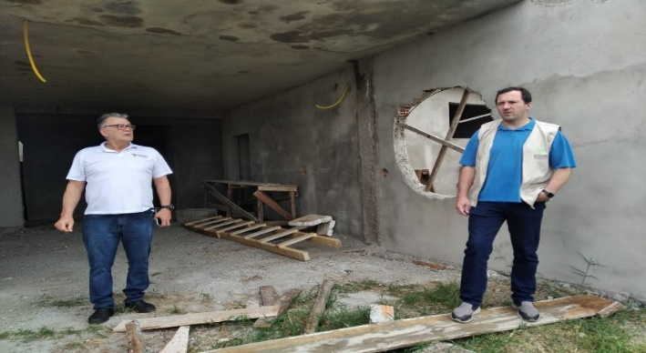
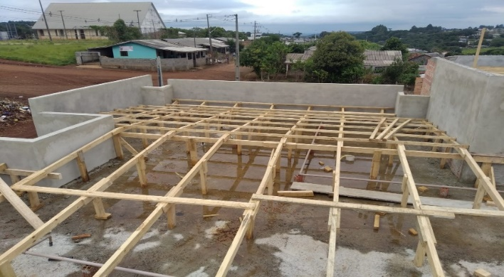
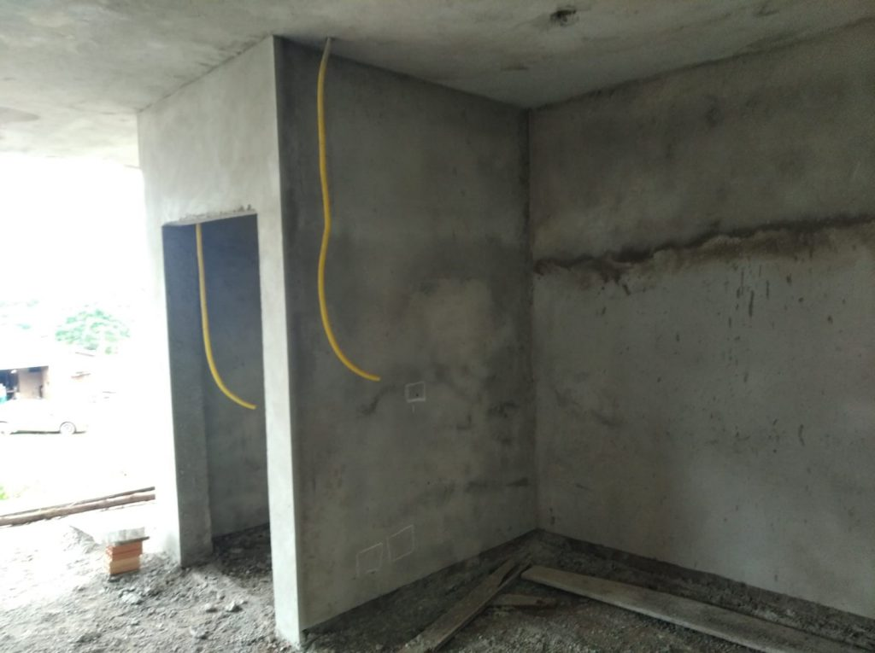

Slide 17
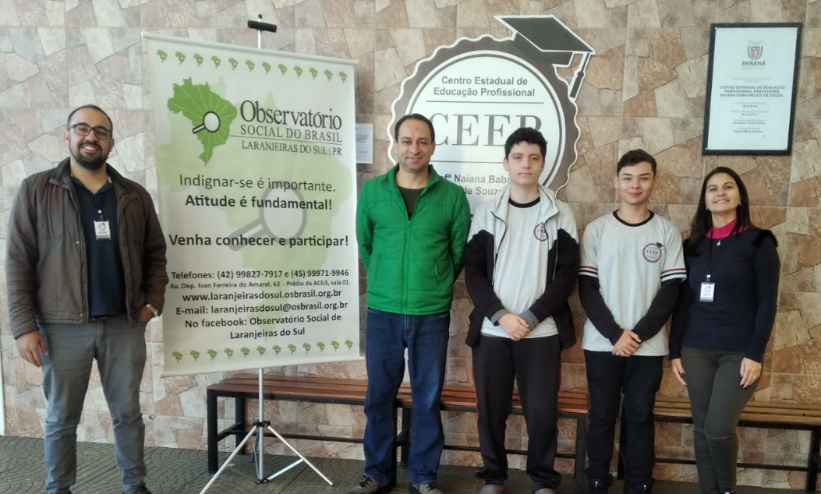
08-ESTAGIÁRIOS DO OSB-LARANJEIRAS DO SUL
Nesta semana o Observatório Social do Brasil – Laranjeiras do Sul, começou a receber os alunos do CEEP – Centro Estadual de Educação Profissionalizante Prof. Naiana Babaresco de Souza, que foram selecionados através de entrevista e análise de currículo, para realizar estágio no OSB.
As duas entidades firmarão termo de cooperação para estágios dos alunos dos cursos de Desenvolvimento de Sistemas e Edificações.
A diretora do CEEP, Almiria Teresinha Lisboa Gomes e o coordenador do curso de Desenvolvimento de Sistema o professor Luiz Carlos, ressaltaram a importância de estreitar os laços entre os cursos e o mercado de trabalho de nossa cidade, dando oportunidade para os jovens irem adquirindo habilidades e conhecimentos para sua vida.
O professor Mauro Provin da Silva, atual presidente do OSB-Laranjeiras do Sul enfatizou que uma das linhas de trabalhos dos OSB é buscar os jovens para desenvolver projetos e atividades em prol da sua comunidade, e sempre visando despertar o censo de criticidade, civilidade, participação popular e formação de cidadão consciente para com uma sociedade mais justa e organizada.
As atividades desenvolvidas pelos estagiários serão em dois dias na semana com uma carga horária de 6 horas semanais, aonde desempenharam atividades na busca de dados para o controle social, sempre supervisionados pela equipe diretiva do Observatório.
Professor Luiz Carlos, Mauro Provin do OSB- Laranjeiras do Sul, alunos selecionados Miguel e Aldo e a Diretora do CEEP Almiria Teresinha Lisboa Gomes.

Slide 18
09- SEJA UM VOLUNTÁRIO DO OSB-LS
Você cidadão que está indignado com algumas ações do poder público, que não percebe o retorno do valor dos impostos pagos ao município, venha ter atitude, junte-se aos voluntários do Observatório Social do Brasil – Laranjeiras do Sul.
Vamos juntos praticar o controle social, juntos podemos mais e com certeza melhorar ainda mais nosso município, as questões de transparência e qualidade na aplicação dos recursos públicos.
Saiba mais visitando nosso site
laranjeirasdosul.osbrasil.org.br
Nossa página no facebook
@ObservatorioSocialLaranjeirasdoSul
E também entre em contato pelo e-mail
laranjeirasdosul@osbrasil.org.br.

Slide 19
10- PANORAMA DE LICITAÇÕES DE LARANJEIRAS DO SUL 2023
Modalidade | Valor Máximo | Valor Licitado
Pregão | R$25.730.664,33 | R$23.046.389,90
Tomada de preço | R$1.112.716,21 | R$1.108.235,53
Concorrência | R$ 0,00 | R$ 0,00
Processo de inexigibilidade | R$1.396.100,90 | R$1.396.100,90
Processo de Dispensa | R$297.688,76 | R$297.688,76
Total | R$28.537.170,20 | R$25.848.415,09
Licitações de 01/01/2023 até 30/04/2023
ECONOMIA 9,43%
R$ 2.688.755,11

Slide 20
11- APOIADORES
Universidade Federal da Fronteira Sul – UFFS;
Associação Comercial e Empresarial de Laranjeiras do Sul – ACILS;
Ordem dos Advogados do Brasil – OAB;
Jornal Correio do Povo
Faculdade FAEL

Slide 21
12- QUADRO SESSÕES CÂMARA VEREADORES ATÉ O FIM DO 2ºQUADRIMESTRE DE 2022 REFERENTE A IMPACTOS
Sessões 2023
Vereadores | Baixo Impacto | Médio Impacto | Alto Impacto | Total Atos Oficiais
ADEMILSON MORAES | 2 | 7 | 0 | 9
ANTÔNIO JOEL DEMÉTRIO | 2 | 25 | 1 | 28
CARLOS ALBERTO MACHADO | 2 | 29 | 2 | 33
CELSO AZEVEDO | 2 | 3 | 0 | 5
DARCI MASSUQUETO | 2 | 5 | 0 | 7
HALISSON ZANOTELLI GALVAN | 2 | 8 | 0 | 10
IVALDONIR LUIZ PANATTO | 2 | 34 | 0 | 36
JOVANILDO VIOLA | 2 | 15 | 0 | 17
NEY BECKER | 2 | 7 | 1 | 10
RODRIGO DOS SANTOS SCHEIS | 2 | 43 | 1 | 46
TARSO CAMPIGOTTO | 2 | 25 | 0 | 27
VALMIR BARBOSA TRINDADE | 2 | 22 | 0 | 24
VALEIDE TEREZINHA SCARPARI LASCOSKI | 2 | 19 | 2 | 23

Slide 22
13- CONVITE
INDIGNAR-SE
É IMPORTANTE MAS
ATITUDE É FUNDAMENTAL
VISITE NOSSO SITE:
laranjeirasdosul.osbrasil.org.br
FACEBOOK:
Observatório Social de Laranjeiras do Sul
E-MAIL:
laranjeirasdosul@osbrasil.org.br
FAÇA PARTE DO OSB-LS
SEJA UM VOLUNTÁRIO OU MANTENEDOR
AJUDE-NOS A MOLDAR A NOSSA CIDADE!
DENUNCIE:
laranjeirasdosul.osbrasil/denuncie
ENDEREÇO:
AV. Dep. Ivan Ferreira do Amaral Filho, nº 63 Sala 1- Acils

Slide 23
14- ENTIDADES MANTENEDORAS NO QUADRIMESTRE
NOSSOS SINCEROS AGRADECIMENTOS

